Slide 1
www.zeitfuerdeutsch.com

Slide 2
The introduction – Die Vorstellung
LO: Introduce myself
SC
I can say a greeting
I can say my name
I can say how old I am
I can say how I am feeling
I can say goodbye
I can ask questions

Slide 3
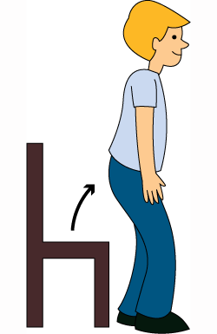
Stand Up
Stehe auf

Slide 4
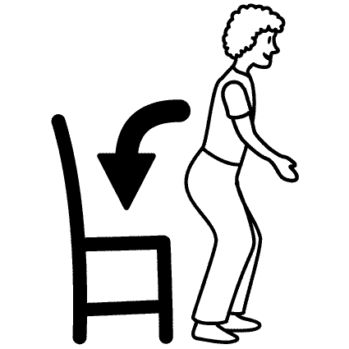
Sit Down
Setzt euch

Slide 5
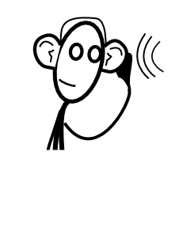
Listen
Hört zu

Slide 6
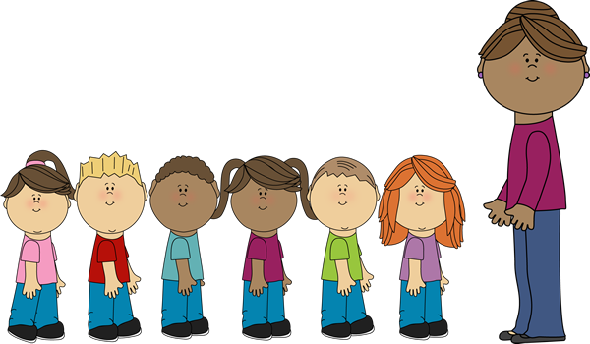
Line Up
Reiht ein

Slide 7
Me and you, we are listening
Ich und du, wir hören zu

Slide 8
Introductions
Hello
Good morning
Good afternoon
What is your name (how are you called)?
My name is ... (I am called ...)
How old are you?
I am ... years old
How are you?
Good/Not good/Bad/ok (it goes)/wonderful
Goodbye
Bye/See you soon (until soon)
Please/Thank you
Hallo
Guten Morgen
Guten Tag
Wie heißt du?
Ich heiße ...
Wie alt bist du?
Ich bin ... Jahre alt
Wie geht’s?
Gut/Nicht gut/Schlecht/
Es geht/ Wunderbar
Auf wiedersehen
Tschüss/Bis bald
Bitte/Danke

Slide 9
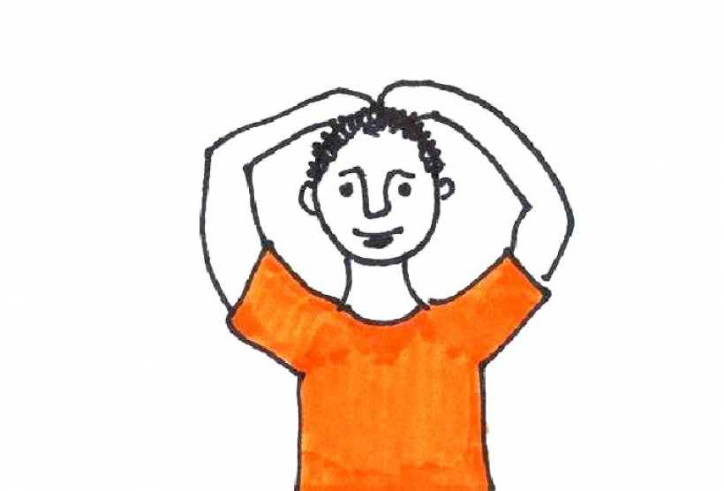
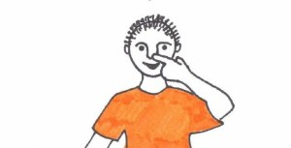
Secret Signal
Guten Tag
Wie heißt du?
Ich heiße Nico
Wie alt bist du?
Ich bin sieben Jahre alt
Wie geht’s?
Gut, danke
Auf wiedersehen
Bis bald

Slide 10
?
Who is speaking?

Slide 11
The introduction – Die Vorstellung
LO: Introduce myself
SC
I can say a greeting
I can say my name
I can say how old I am
I can say how I am feeling
I can say goodbye
I can ask questions

